Slide 1
Фестиваль исследовательских и творческих работ
«Мои первые открытия»
Как сделать из соленой морской воды пресную?
Работу выполнил:
Нючагин Кирилл
10 лет
4 «А» класс
Муниципальное бюджетное образовательное учреждение
«Средняя общеобразовательная школа №7 имени Федора Тимоскайнена»
Руководитель:
Шалапанова Анна Борисовна,
Учитель начальных классов
г. Петрозаводск
2017г.

Slide 2
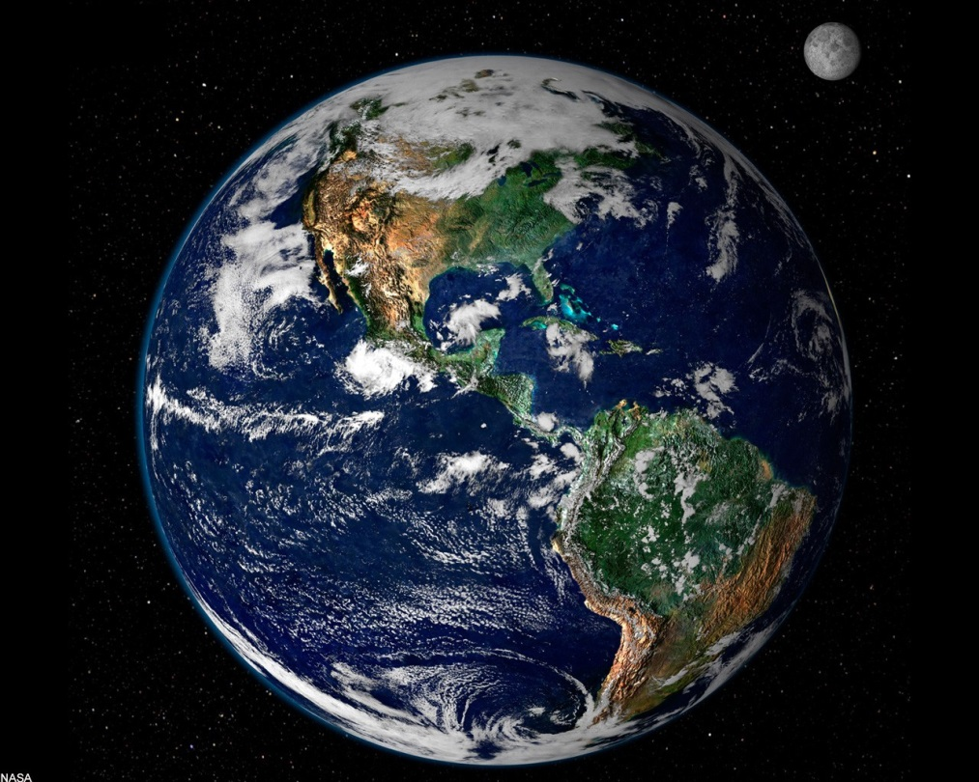
Цель работы:
Узнать о способах опреснения воды и провести опыт опреснения в домашних условиях.
Задачи:
1. Изучить материал по данной теме.
2.Проанализировать информацию о пресной воде.
3.Узнать сколько пресной воды существует в мире?
4.Подобрать интересные факты по теме.
5.Узнать какие способы опреснения воды существуют?
6.Провести опыт опреснения воды в домашних условиях.

Slide 3
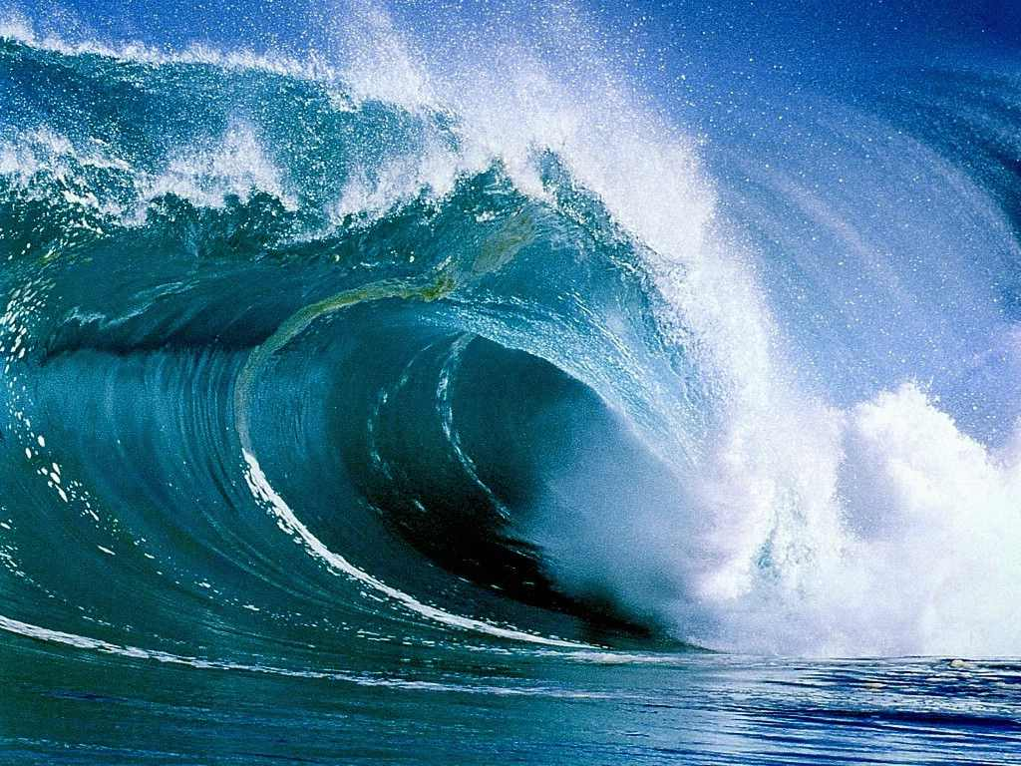
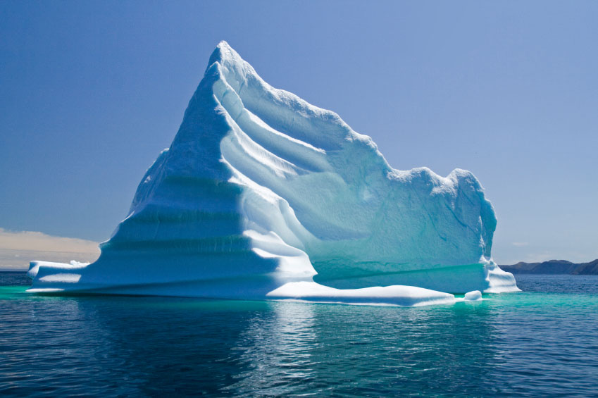
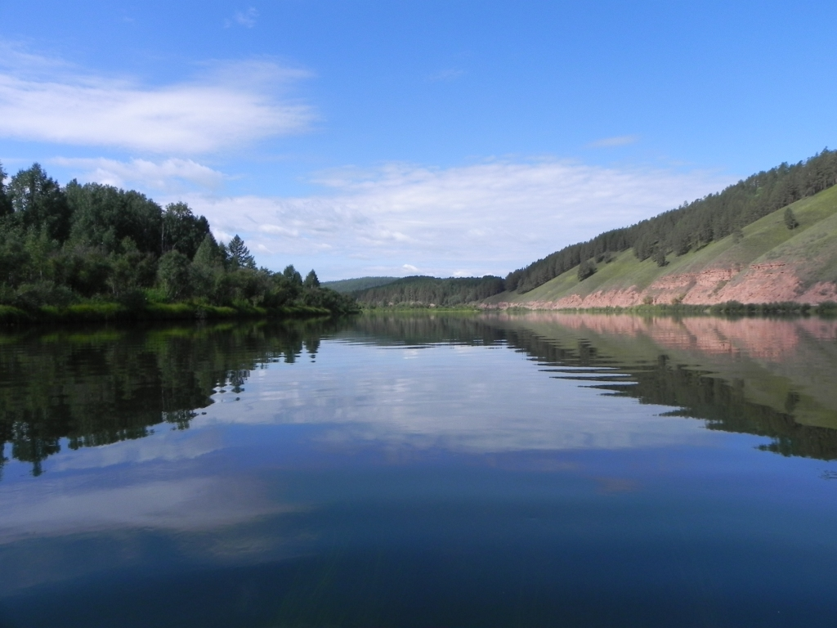
Известно всем, что вода - это главное вещество в природе, без которого не может существовать жизнь на Земле.
* Чаще всего вода встречается в соленом состоянии, но соленая вода не пригодна для питья и хозяйственных целей.
Воду нужно опреснять, то есть снижать уровень соли в воде до уровня 1г на 1литр воды.
Сколько же всего пресной воды на Земле?
Наша планета на ¾ покрыта водой.
Запасы воды огромны, но только не пресной.
Запасы пресной воды можно разбить на следующие категории:
1. Лед и снег – 60 %.
2. Грунтовые (подземные) воды – 30%.
3. Остальные 10% - это озера, болота, реки и атмосферные осадки.
Ледяные массивы: айсберги и ледники содержат в себе наибольшую часть пресной воды Земли.
Помимо этого, пресная вода
существует в реках, ручьях, пресных озёрах.

Slide 4
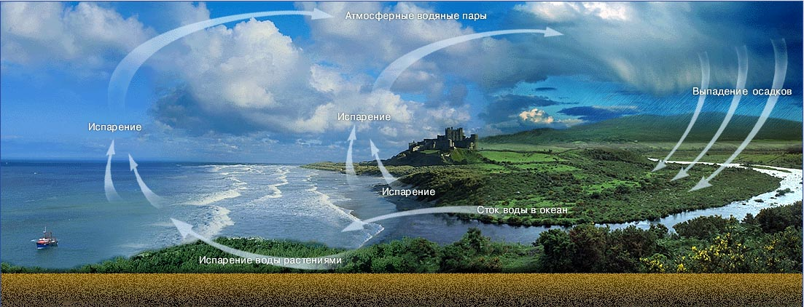
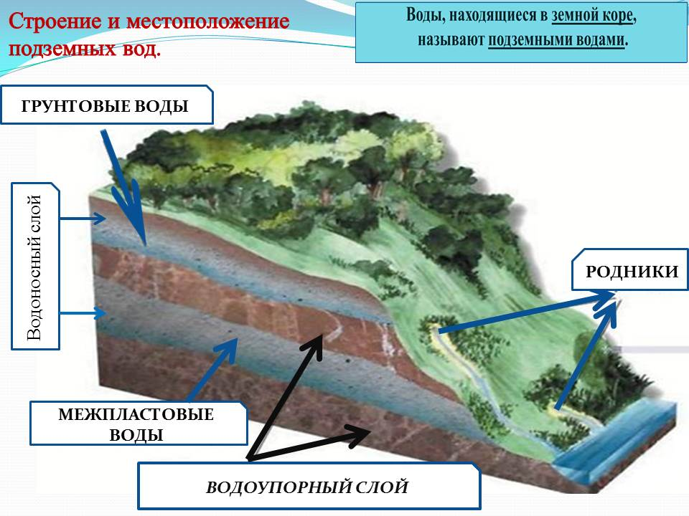
Также пресная вода содержится в облаках и выпадает на землю в виде атмосферных осадков.
Круговорот воды в природе
С давних времён люди собирали дождевую воду и использовали для различных нужд.
В настоящее время загрязнение окружающей среды транспортом и вредными выбросами от производств загрязняют воздух и воду.
Вода из родника считается самой чистой и полезной.
К сожалению, всё больше родников приходят в негодность.
Люди загрязняют подземные воды, тем что делают захоронения вредных токсичных отходов под землю.
Отходы разлагаются и вредные химические вещества попадают в подземные воды,
для их естественного самоочищения требуется от 200 до 10 000 лет.

Slide 5
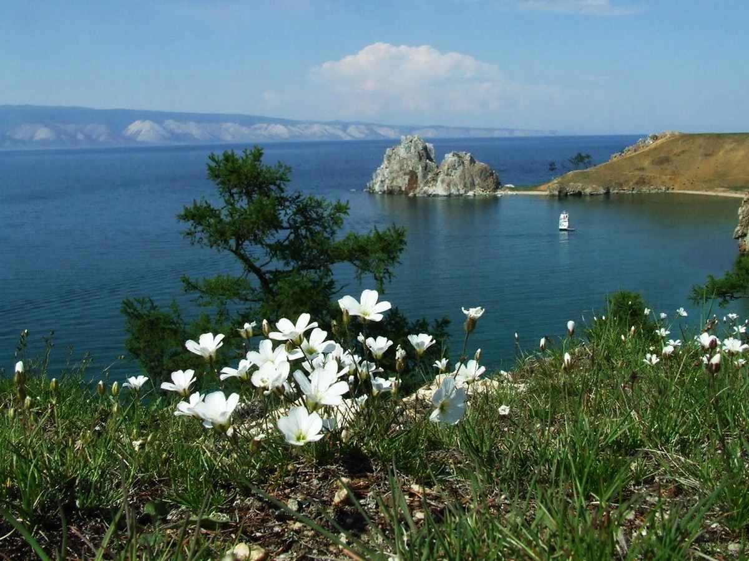
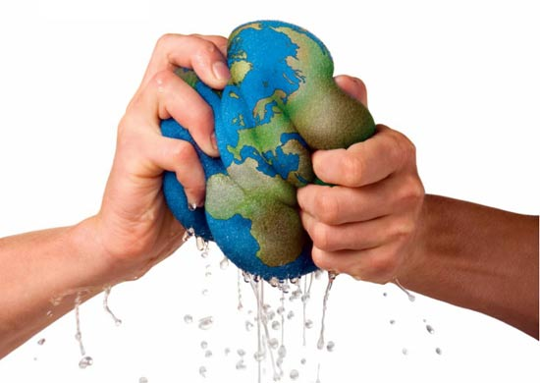
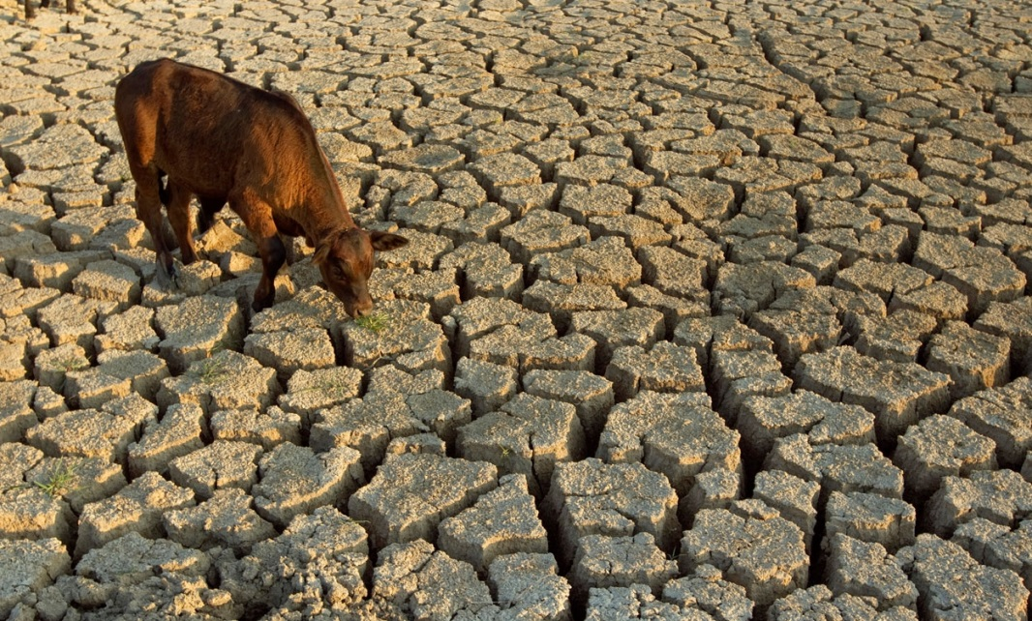
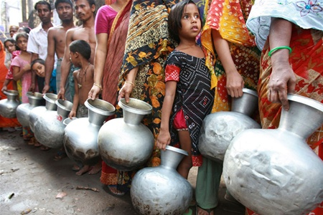
Пресная вода на планете распределена неравномерно, где то воды много, а где то её вообще нет.
Например, в Африке всегда была нехватка пресной воды.
Россия по запасам воды занимает ведущее место в мире.
Только в уникальном озере Байкал находится около 1/5 мировых запасов пресной воды.
В озере ежегодно воспроизводится огромное количество редкой по чистоте природной воды.
В настоящее время каждый шестой человек
на планете, испытывает недостаток
питьевой пресной воды.
К середине века уже ¾ населения
Земли не будет хватать пресной воды.
Нехватка пресной воды может
быть решена за счет опреснения
солёных вод.
Учёные придумали множество
способов, как сделать солёную воду
пресной. Я коротко расскажу вам о них.

Slide 6
В настоящее время каждый шестой человек
на планете, испытывает недостаток
питьевой пресной воды.
К середине века уже ¾ населения
Земли не будет хватать пресной воды.
Нехватка пресной воды может
быть решена за счет опреснения
солёных вод.
Учёные придумали множество
способов, как сделать солёную воду
пресной. Я коротко расскажу вам о них.

Slide 7
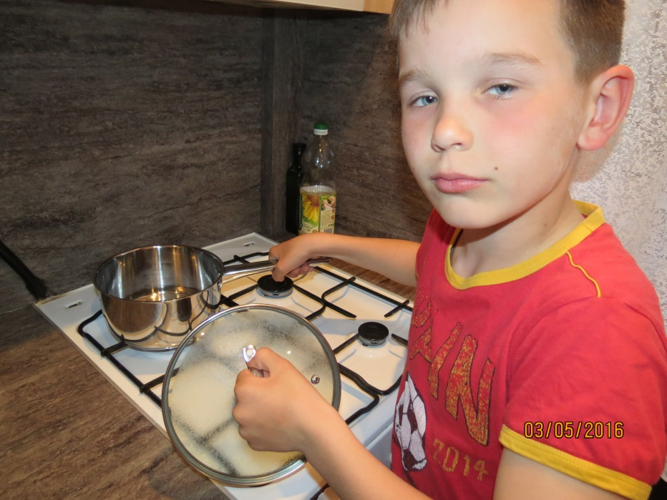
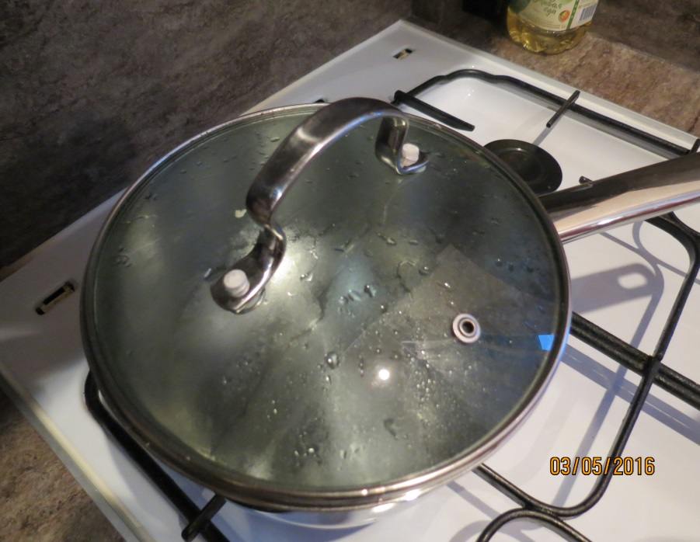
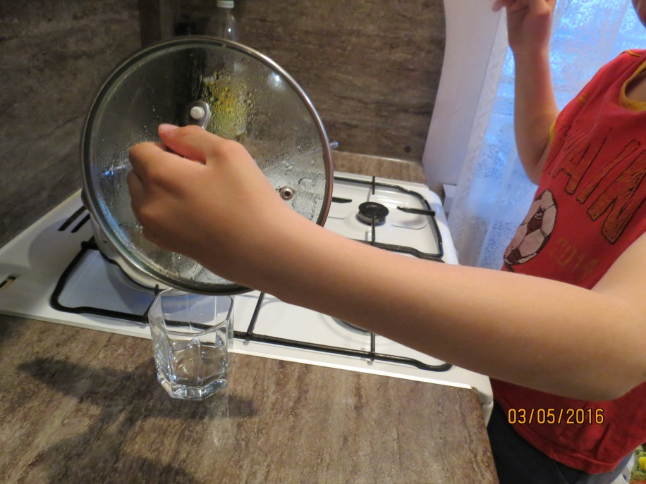
Дистилляция – этот способ опреснения, когда вода кипит, пар над ней собирается, охлаждается и превращается обратно в воду.
Опыт 1.
Я взял кастрюлю, налил в нее воды и добавил соль, получилась соленая вода.
Накрыл кастрюлю крышкой и включил газ.
При нагревании происходило испарение воды, пар поднимался вверх и оседал на крышке кастрюли. Тогда я слил воду с крышки в стакан. Попробовав воду в стакане я обнаружил, что вода не соленая.

Slide 8
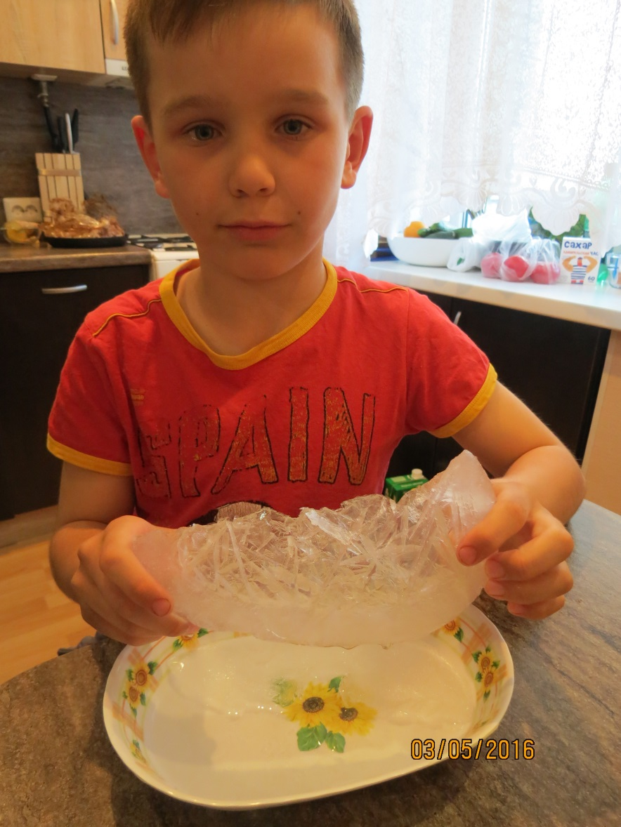
Замораживание – в природе, когда морская вода замерзает, в лед превращается только пресная часть воды, а соль оседает.
После лед можно собрать и разморозить – получится пресная вода.
Опыт 2.
Я сделал соленую воду.
Налил ее в пластиковую миску и убрал в морозильную камеру.
Через час я увидел,
что сверху образовался лед, а под ним была не замерзшая соленая вода.
Я попробовал лед на вкус и он был не соленый, а вода на дне миски не замерзла и была очень соленой.
ВЫВОД:
Каждый из двух опытов показал, что опреснение воды процесс длительный и трудоёмкий, много воды при этом добыть не получается.

Slide 9
ЗАКЛЮЧЕНИЕ.
Всем известно, что вода играет главную роль в жизни человека и всего живого на Земле.
Тело человека на 70 % состоит из воды.
Без пищи человек может прожить 2-3 месяца, а без воды погибает через 5 дней.
Даже когда учёные изучают далёкие планеты, они надеются найти там именно воду – как признак жизни.
Для того, чтобы жизнь на нашей планете существовала как можно дольше, нужно заботиться о нашей воде.
Все люди на планете должны бережно относится к тому богатству, которое у нас есть и которое мы порой не ценим.

Slide 10
Список используемой литературы
http://thewallmagazine.ru/lack-of-fresh-water/
http://diplomba.ru/work/131307
http://www.ladykiss.ru/dom/kak-opresnit-vodu.html
http://www.trans-service.org/ru.php?section=info&page=s_s_u&subpage=sud_vspom_meh_02-01

